Slide 1
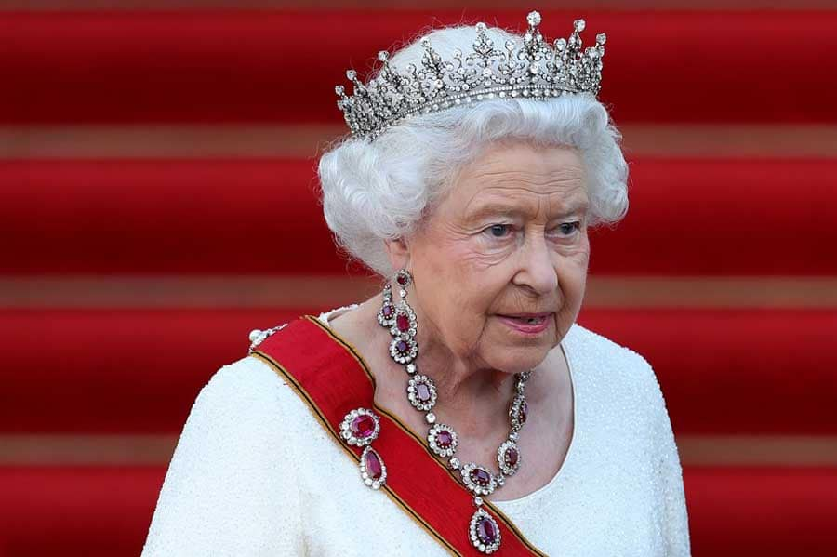
Queen Elizabeth II (1926-2022)
www.ardoise-craie.fr

Slide 2
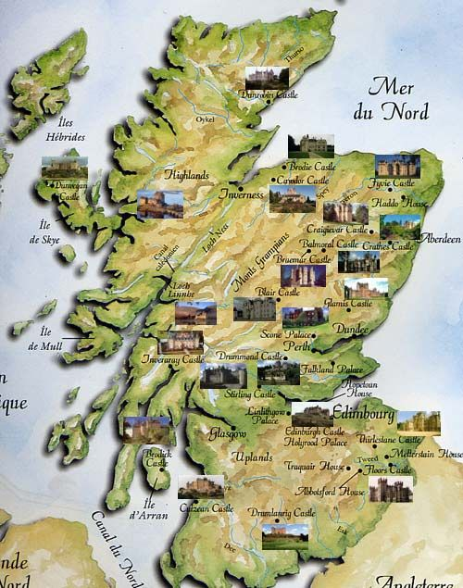
She died at Balmoral Castle in Scotland
www.ardoise-craie.fr

Slide 3
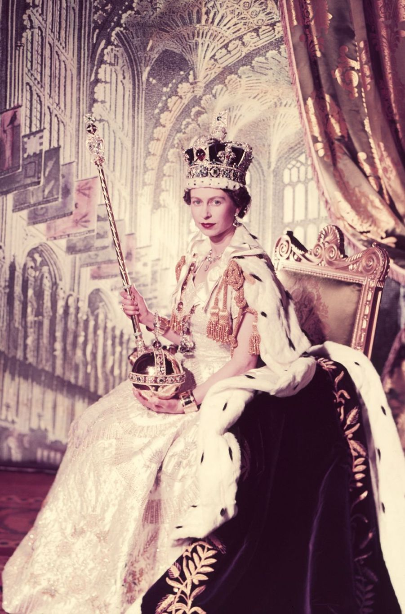
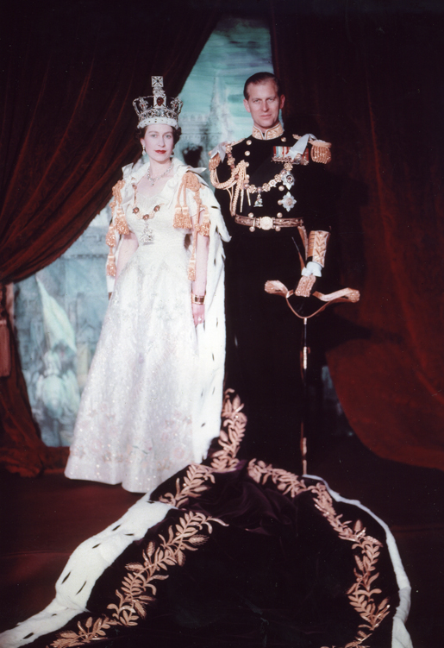
Queen Elizabeth II
1926-2022
70 years of reign
www.ardoise-craie.fr

Slide 4
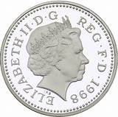
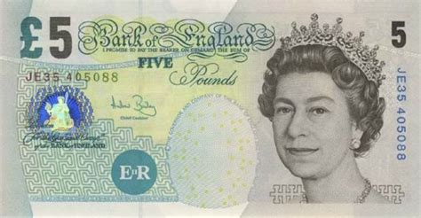
Monnaie britannique à l’effigie de la reine
British anthem
« God save the Queen »
www.ardoise-craie.fr

Slide 5
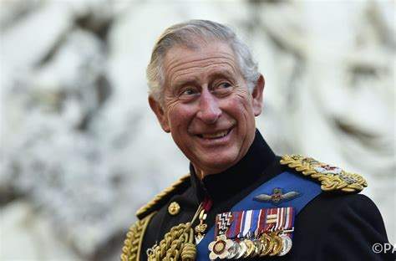
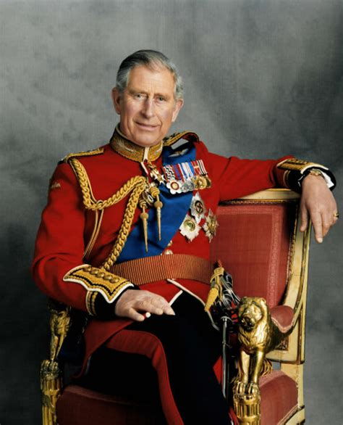
Son fils, le Prince Charles, devient le nouveau roi: Charles III
www.ardoise-craie.fr

Slide 6
Nouvelle monnaie britannique
frappée à l’effigie du roi
Modification de l’Hymne britannique
« God save the King »
www.ardoise-craie.fr

